Slide 1

我的惠州之行
初一（18）班范景

Slide 2
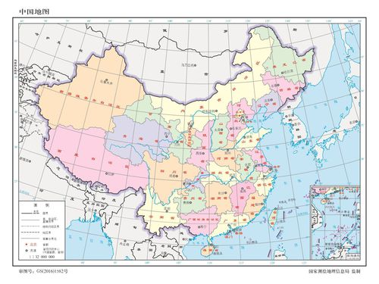
这个暑假我和小学同学一起去了有岭南名郡之称的
广东惠州。
就是这里广东省的东南方

Slide 3
岭南名郡—惠州
惠州是广东省下辖的一个地级市。位于珠江三角洲东北端，南临南海大亚湾，濒临深圳。在古代即有“岭南名郡”、“粤东门户”、“半城山色半城湖”之称，北靠罗浮山，南拥大亚湾，东江环城绕，西湖碧玉间；中国优秀旅游城市，中国特色魅力城市，全国文明城市之一、珠三角经济区。全市具有旅游开发潜力的景点有900多处，属景点高密度分布区，并具有资源多样性的特点，集山、江、湖、海、泉、瀑、林、涧、岛为一体，融自然景观与人文景观于一身，其中被列入国家级、省级风景名胜及自然保护区有6处。2

Slide 4
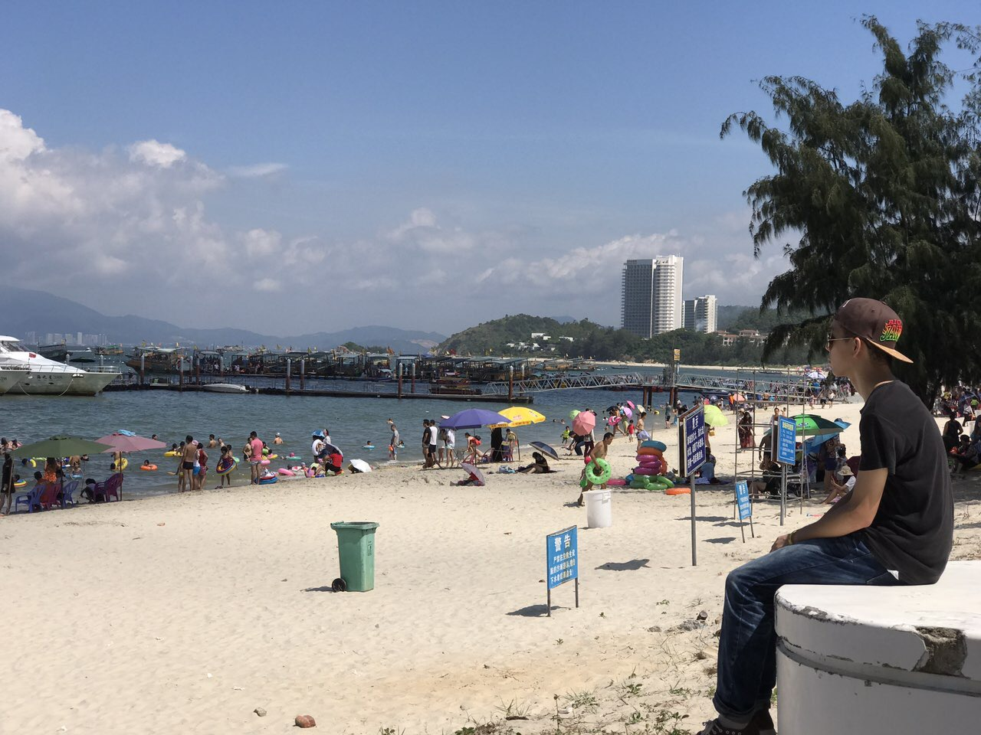
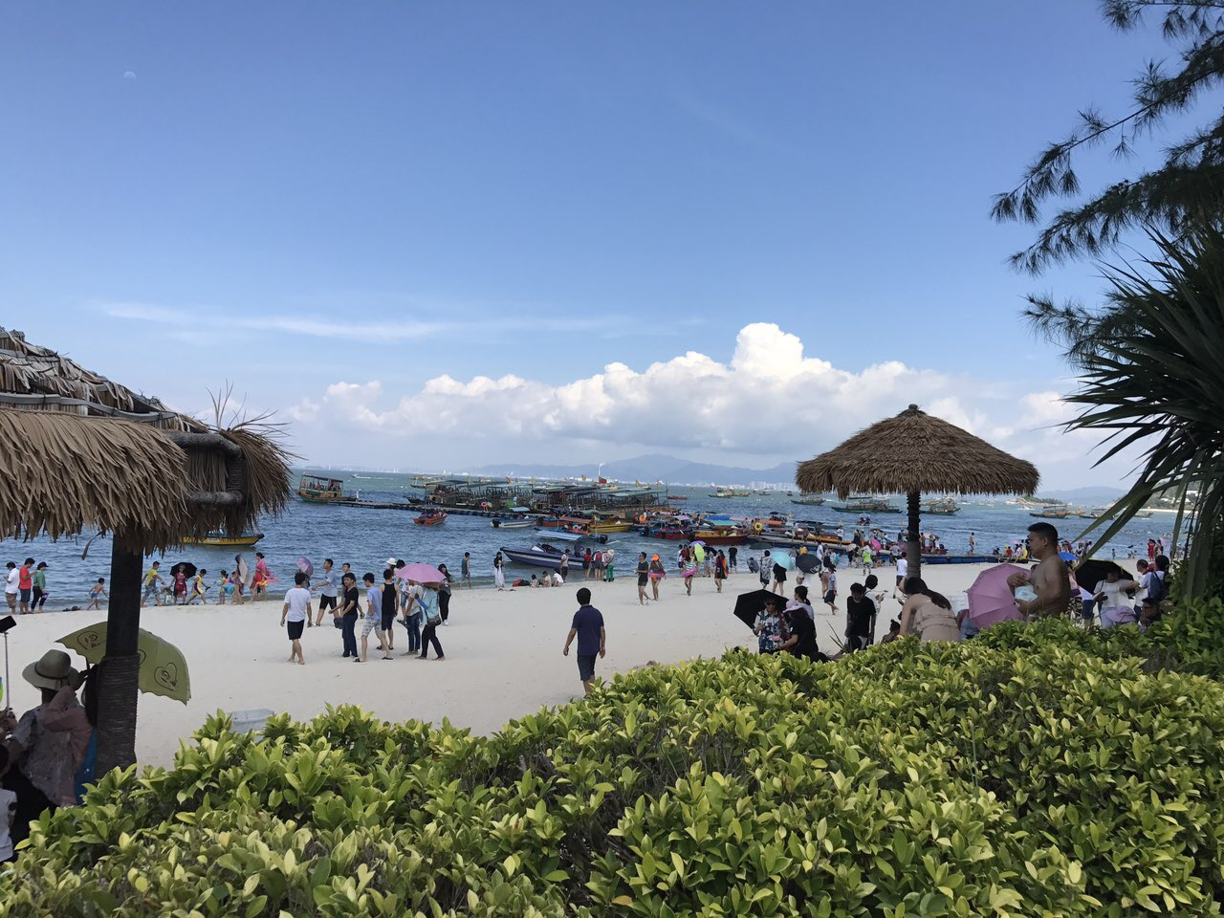
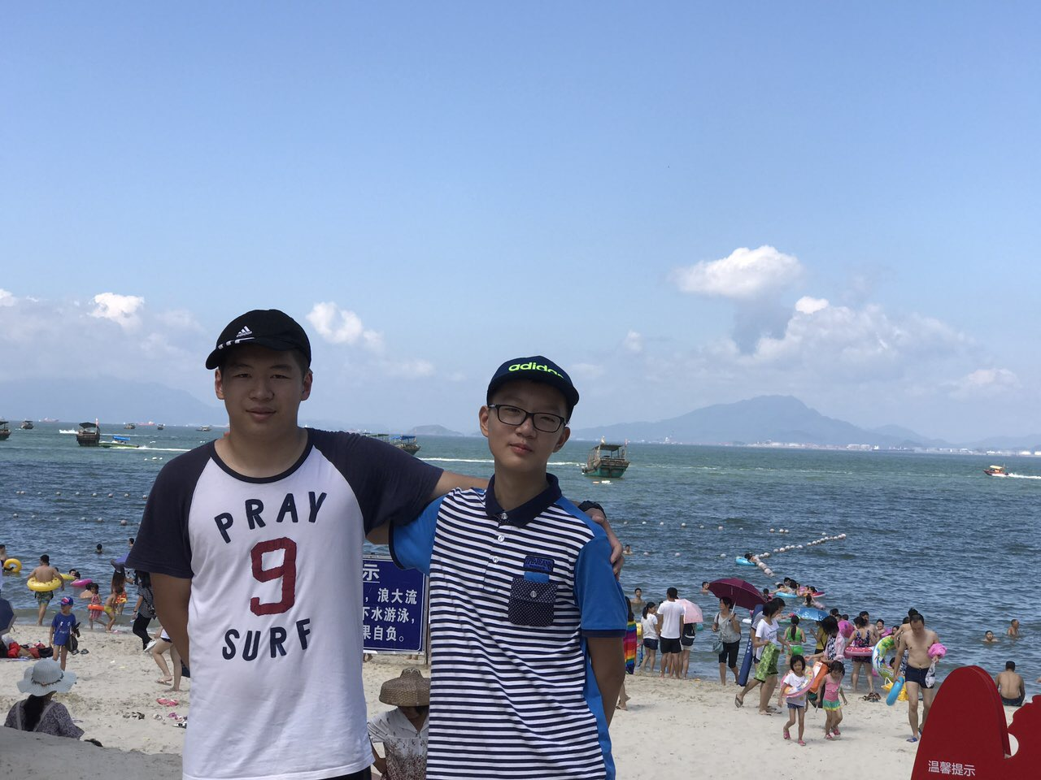
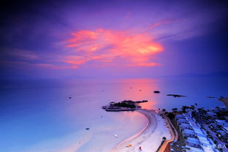
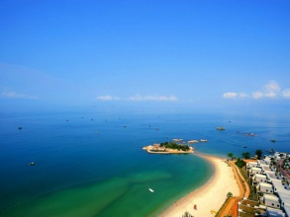
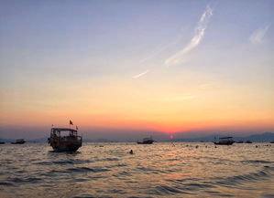
中国的马尔代夫—巽寮湾
巽寮湾是粤东数百公里中海水最洁净的海湾之一，除了一类的海水及沙滩沙质外，海滩上软细洁白的海沙含沙量高达99%。有“天赐 白沙堤”美誉。踏足沙滩，你可以在沙滩上脱下鞋子尽情地嬉戏，感受脚板与细沙的摩擦依然是个舒适休闲的海滨度假地。踏足沙滩，享受一流的阳光和空气，领略 蓝天、 白云、 沙滩、 海浪的养生诗情画意，尽情欣赏琳琅满目的海底世界，度过难忘的蓝色之旅。
我
我小学同学

Slide 5
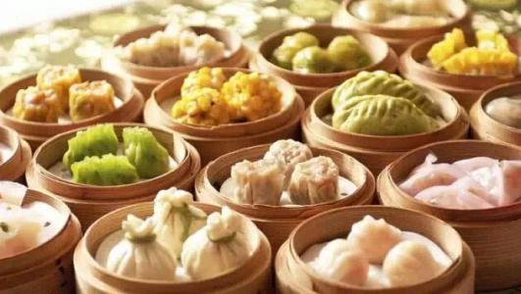
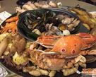
惠州美食
在美食遍布的广东，最为出名的无疑就是早茶文化了，而惠州位于广东南部，所以来到惠州也少不了要体会一下当地的特色早餐。
除此之外，由于惠州靠海当地的
捕鱼业十分发达，海鲜也十分出名

Slide 6
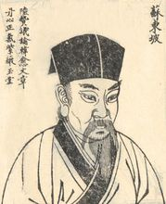
惠州西湖名字的来源
大家听到西湖，首先想到的应该是杭州的西湖吧，那这个惠州的西湖跟杭州的那个西湖有没有什么关系呢？其实是有的，有很大很大的关系。
其实惠州西湖最早在东汉时被称为丰湖，后人也一直这么叫了很多年，直到北宋时，大文学家苏轼被贬到惠州时觉得这里很像杭州的西湖便也称其为西湖，没错就是他随口一说当地人就觉得很有道理，便将丰湖易名为西湖，且一直叫到了今天（这个故事告诉我们有文化是多么重要）

Slide 7
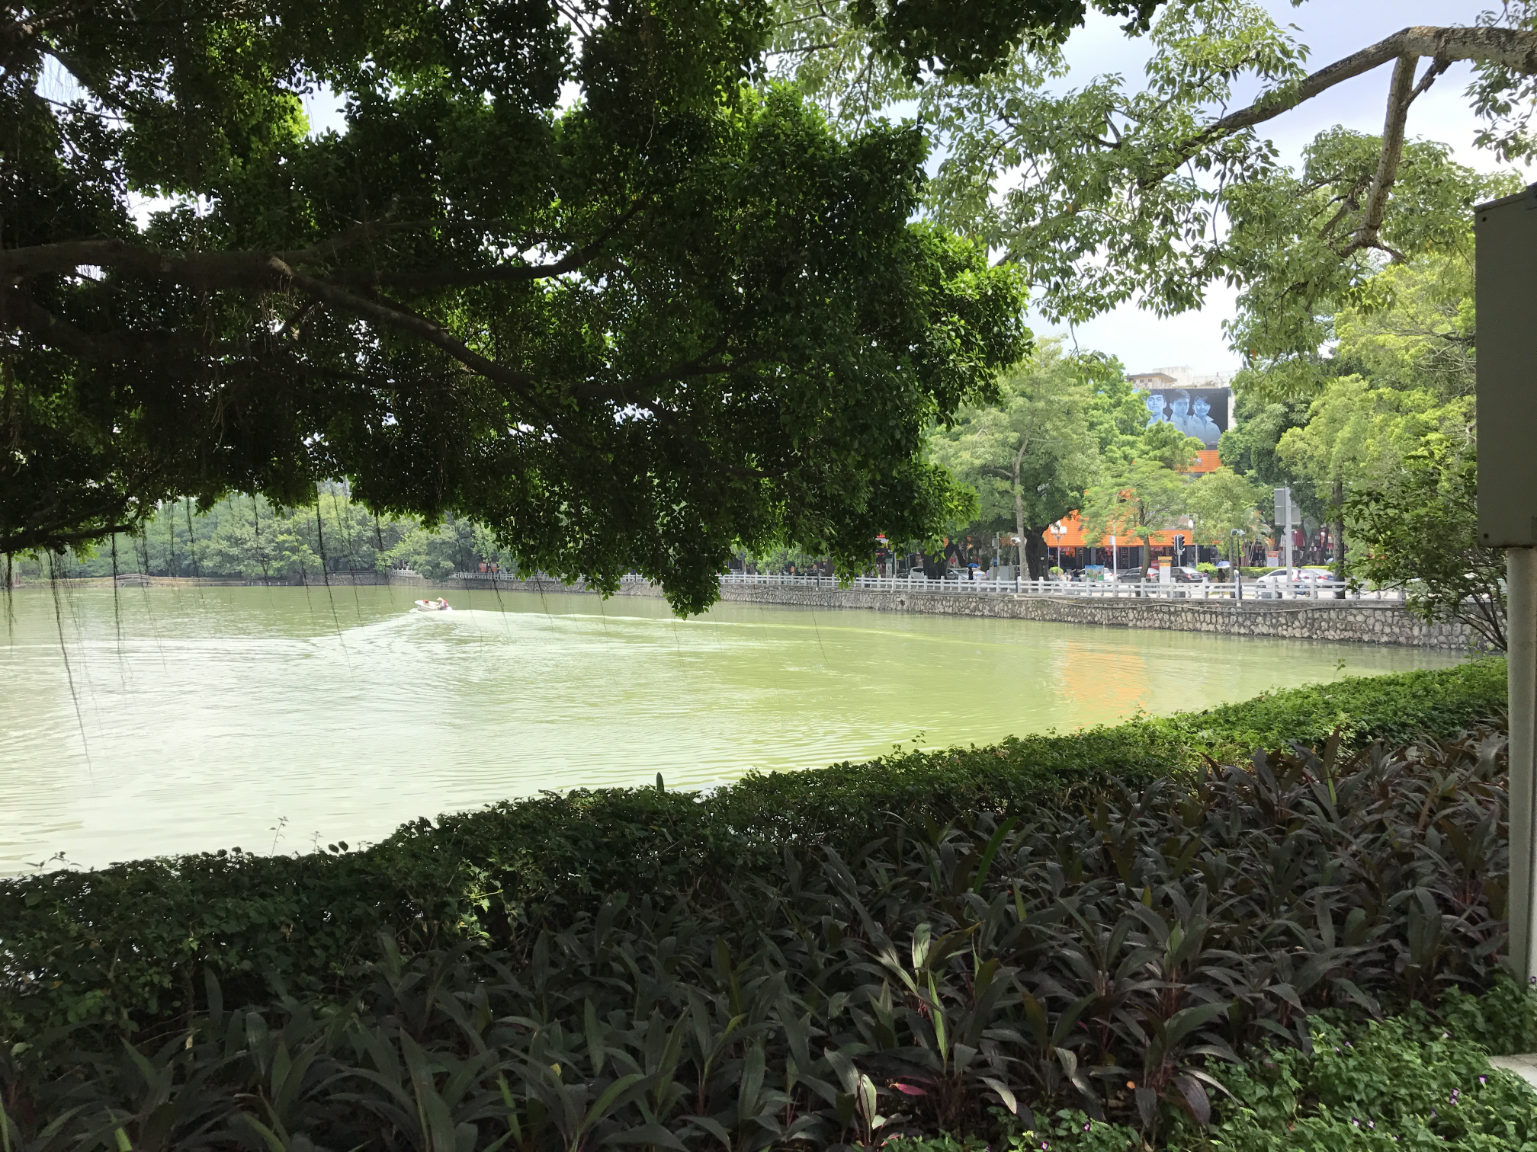
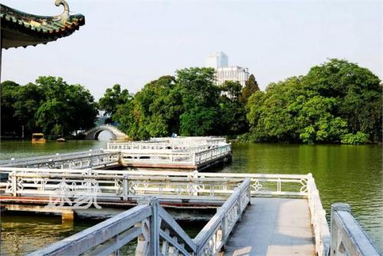
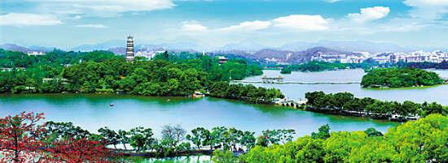
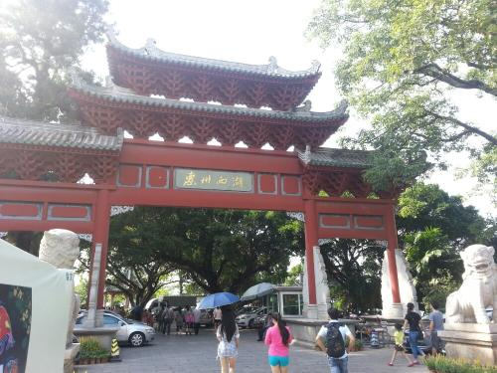
惠州西湖
西湖
九曲桥
惠州西湖风景名胜区地处广东省东南部惠州市惠城中心区，由西湖景区和红花湖景区组成，总面积20.91平方公里，其中水域面积3.13平方公里，是以素雅幽深的山水为特征、以历史文化为底蕴、以休闲和观光为主要功能的国家级风景名胜区和国家AAAA级旅游景区。其山川秀邃（sui）、幽胜曲折、浮洲四起、青山似黛，古色古香的亭台楼阁隐现于树木葱茏之中，景域妙在天成，有“苎（zhu）萝西子”之美誉，并有“大中国西湖三十六，唯惠州足并杭州”的史载。历代以苏东坡为代表的400多位文人墨客曾踏足惠州，为西湖留下了宝贵的文化遗产；近代孙中山、周恩来等领导人在惠州从事过革命运动，在西湖留下了光辉的足迹。这些历史古迹和革命胜迹与西湖的青山秀水融为一体，相得益彰。
大门

Slide 9
谢谢观赏

